Slide 1
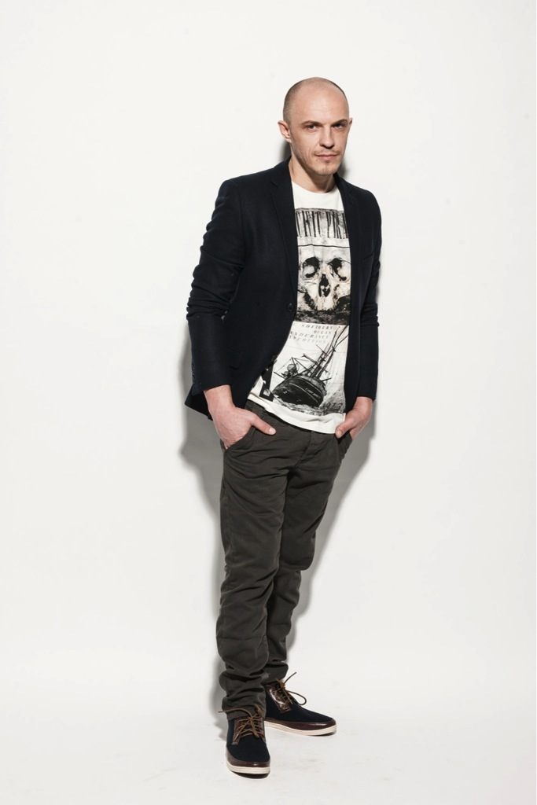
Сергей Осипенко
Сергей Осипенко - певец, автор слов, композитор и музыкант, создающий и исполняющий музыку в жанре – электронная. Его работы характеризуются, как стремительное движение, изящность, грация, загадочность и яркость красок жизни.
Творческий путь:
Сергей Осипенко родился 29 декабря 1975 года на Украине. Холост, детей нет. Военную службу проходил в г. Николаев. По возвращении из армии начал брать уроки вокала, писать музыку и тексты. Позже творческая деятельность Сергея проходила в России (г. Санкт – Петербург и Мурманск), где он выпустил свой сборник акустической музыки.
По возвращении на Украину в 2009 году Сергей начинает осваивать новое музыкальное направление - dance-pop.
В 2012 г. Сергей начинает переговоры о сотрудничестве с успешной бизнесвумен и поэтессой Валентиной Хасановой, которые увенчались успехом в 2013 г. Созданный совместный музыкальный проект назван именем его вокалиста - "Сергей Осипенко". Продюсером и идейным вдохновителем стала Валентина Хасанова (также является автором основной части слов песен); солистом, автором музыки и слов - Сергей Осипенко.

Slide 2
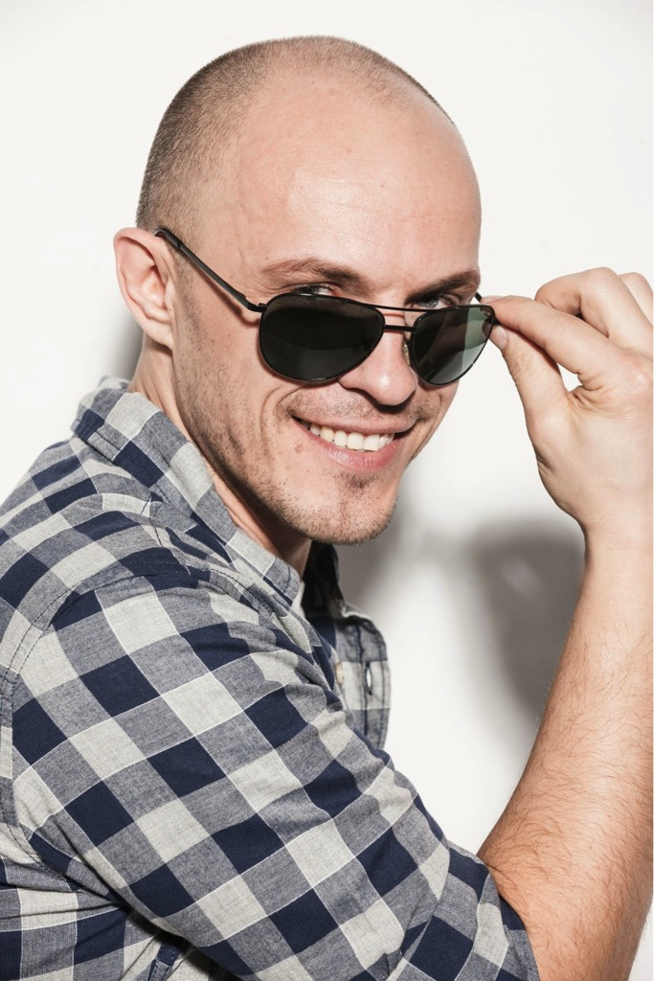
Сергей Осипенко - представляет свое творчество в стиле Dance Pop
Сергей Осипенко - новое имя в шоу бизнесе но не смотря на это, его творчество уже известно за пределами Украины. Его альбом «Ferrari music» вышел на iTunes 15 декабря 2013 года.
Сергей Осипенко - это артист который обладает индивидуальностью, харизмой, и незабываемым тембром голоса который нельзя перепутать ни с чьим другим.
За плечами Сергея концерты в России, Украине, Турции, Казахстане, его гастрольный график включает сольные концерты, клубные вечеринки, корпоративные праздники, свадьбы, фестивали и другие события.

Slide 3
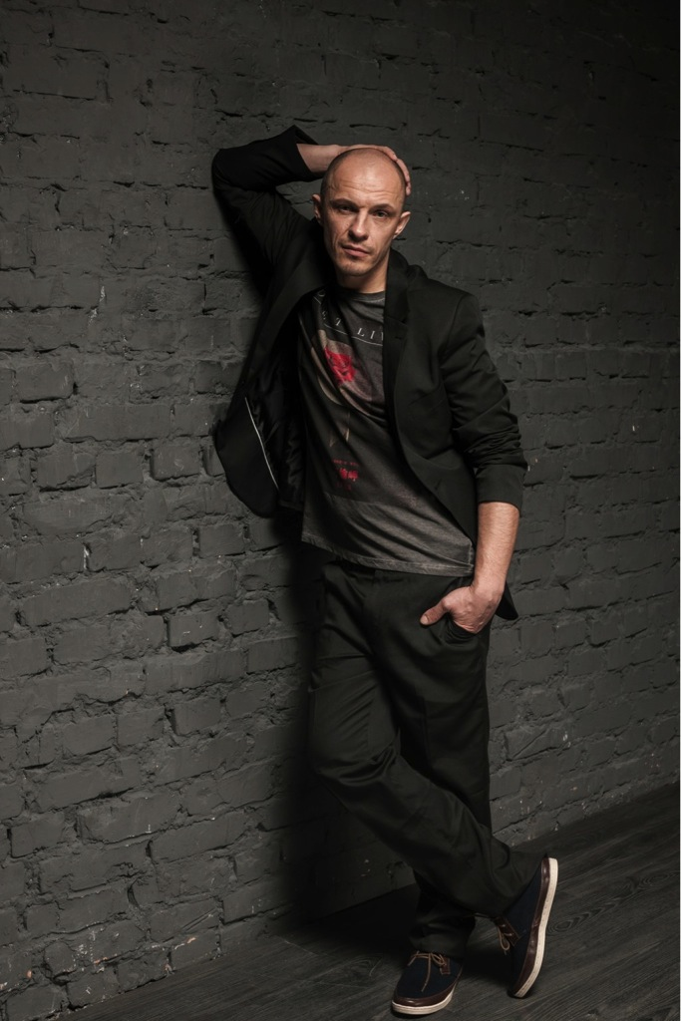
Во время всеукраинской премьеры песня "Пальчики", песня была в ротации на многих радиостанциях Украины и долгое время занимала лидирующие позиции в чарте медийной организации "FDR". Презентация клипа на песню "Пальчики" состоялась в мае 2013 года. Ссылка на видео
http://www.youtube.com/watch?v=eTc62V8mhnM
Песню «Пальчики» презентовали в эфире радиостанций «Европа плюс Киев» и она звучала на радио "Комсомольская правда", где заняла второе место в конкурсе "Интернационал с Аленой Апиной"

Slide 4
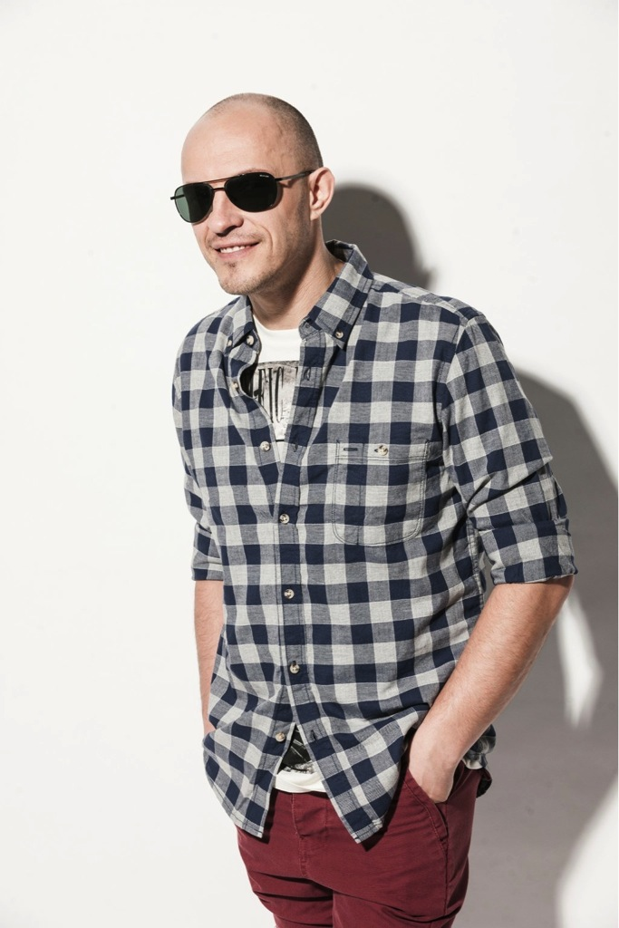
Украинская премьера нового альбома Сергея Осипенко "Ferrari music" состоялась 25 декабря в Pravda Bar.
Альбом и имя Сергея Осипенко стремительно завоевывают музыкальное пространство шоу бизнеса
В альбом вошли одиннадцать треков, некоторые из них уже известны украинской аудитории.
Альбом "Ferrari music" успешно стартовал на iTunes и уже появился в магазине Deezer, словно оправдывая престиж и скорость машины Ferrari.

Slide 5
Трек лист
- Атмосфера
- Стамбул
- Фибра
- Бали
- Имя
- Ломтик манго
- Монако
- Ferrari
- Грани
- Планета
- Бисер нот
- Счастье
- Пальчики
- Повесть

Slide 6
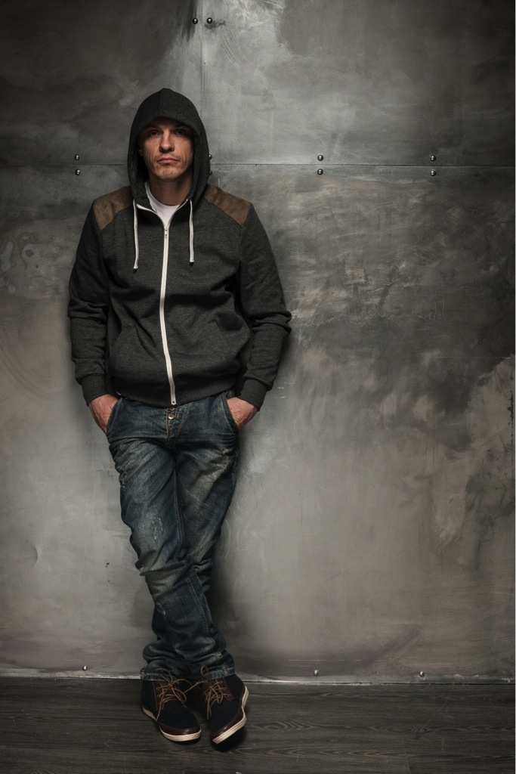
Бытовой райдер
Здравствуйте уважаемые организаторы концертов!
Мы надеемся, что выполнение условий нашего райдера не сильно обременит Вас, и нам будет приятно работать с Вами, как на этом этапе сотрудничества, так и в дальнейшем.
ГАСТРОЛЬНЫЙ РАЙДЕР ИСПОЛНИТЕЛЯ
СЕРГЕ ОСИПЕНКО
Состав коллектива:
- исполнитель - директор
и
балет
Артист выезжает на гастроли только в случае 50% предоплаты.
Если артист выезжает в другой город предоплата должна составлять не менее 75% от его гонорара.
ОСОБЫЕ УСЛОВИЯ: 50%-75% гонорара является невозвращаемым авансом, в случае если организаторы отказываются от проведения концерта или хотят перенести его на другую дату, а дата не совпадает с датами графика коллектива.
В случае выступления артиста в другом городе, заказчик обеспечивает трансфер и предоставляет на все время пребывания артиста проживание в отеле не меньше 4*, 2 одноместных, 1 двухместный номер а так же организовывает питание для артиста на 4 персоны три раза в день (ресторан), либо оговаривается отдельно!
Во время работы на площадке мы требуем предоставление гримерной комнаты на 4-5 человек.
Что должно быть в гримерной комнате: стол, зеркало, стулья, диван или кресла, вешалки, исправные розетки, утюг, гладильная доска.
Необходимо, чтобы в гримерной комнате находились: - минеральная вода без газа – 4 л (предпочтительна упаковка воды по 0.5 л); - в достаточном количестве горячий чай, кофе и бутерброды, необходимая посуда.

Slide 7
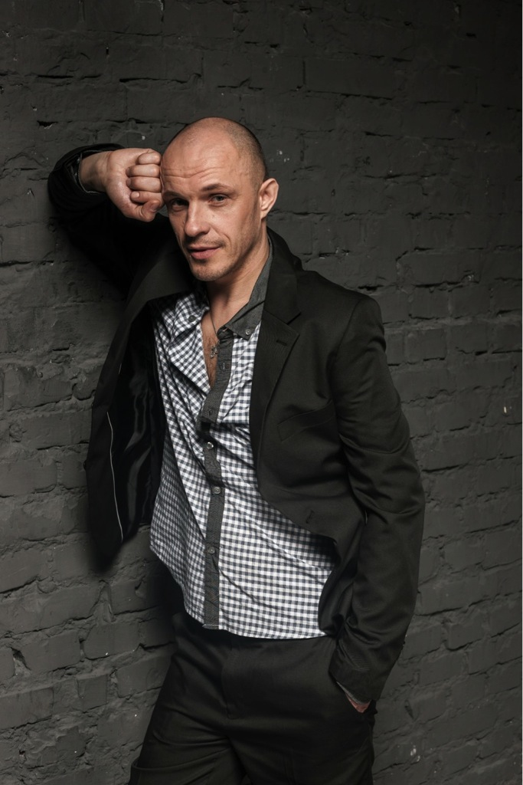
Технический райдер
Продолжительность концертной программы: 30 - 60 мин.
Звук: Портальная звуковая система
Пульт: Основной микшерный пульт ( предпочтительны пульты : ALLEN&HEATH,MIDAS,YAMAHA,SOUNDCRAFT) + вокальная обработка - устойчивая не вибрирующая сцена;
- наличие минимум 2-х мониторов на передней линии сцены; - наличие светового оборудования; - 1 радио микрофон SHURE SM-58 - стойка для микрофона;
Настройка звука (sound check) проводится заранее не менее чем за час до концерта, аппаратура должна быть настроена и полностью готова к работе, включая сцену и свет, а технический персонал быть на месте.
Организаторы должны позаботиться, чтобы до концерта не изменялись настройки звука, полученные при саундчеке (заклеить фэйдеры скетчем, поставить метки, скопировать настройки). Для согласования возникающих технических вопросов звоните не позднее, чем за неделю до концерта.
Внимание!
Большая просьба заранее составлять план приема артистов и высылать его администратору, чтобы скоординировать действия обоих сторон и избежать организационных трудностей.
В случае нарушения или неполного выполнения условий райдера, коллектив оставляет за собой полное право отказаться от выступления, а также оставить у себя все заранее сделанные предоплаты.

Slide 8
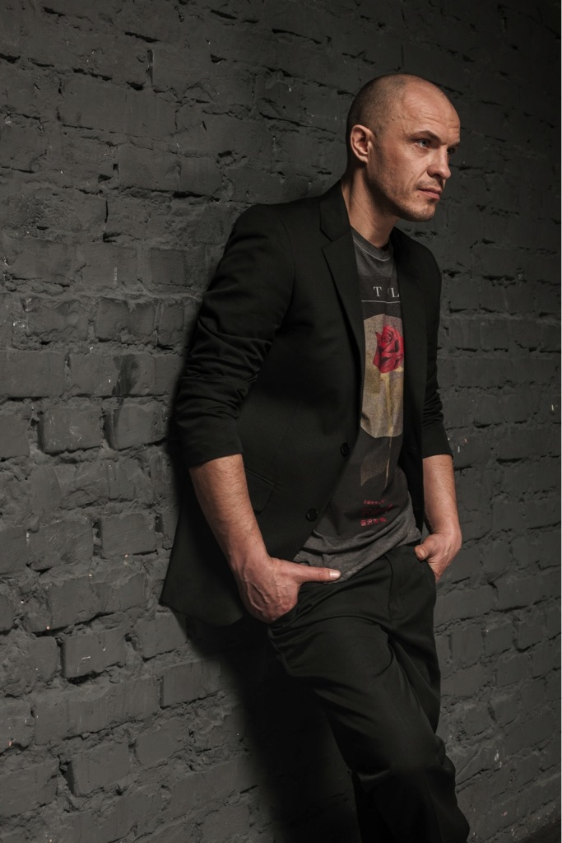
Контакты:
+77013782775 валентина почта serg-os@mail.ua

